Slide 1


Projekat “Checkers” Predmet: Soft Computing
Bojan Marjanović RA185/2012
Marina Nenić RA109/2012 Profesor: Đorđe Obradović
Jana Vojnović RA164-2012 Asistent: Marko Jocić

Slide 2
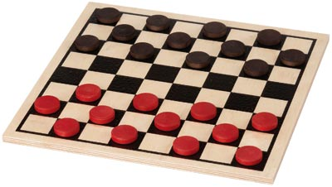
Checkers – Pravila igre
Checkers ili engleska dama predstavlja vrstu misaone igre na ploči koju igraju dva igrača. Ploča se sastoji od od 8x8 (64) kvadratnih polja pri čemu svaki igrač ima 12 figura. One se pokreću i protivničke figure zarobljavaju dijagonalno. Mogu se kretati samo naprijed dok ne dođu do suprotog kraja ploče i tada postanu „kralj", tj. mogu se kretati naprijed i nazad.
Figure su tradicionalno obojene crno, crveno ili bijelo. Neprijateljske figure se zarobljavaju preskakanjem.

Slide 3
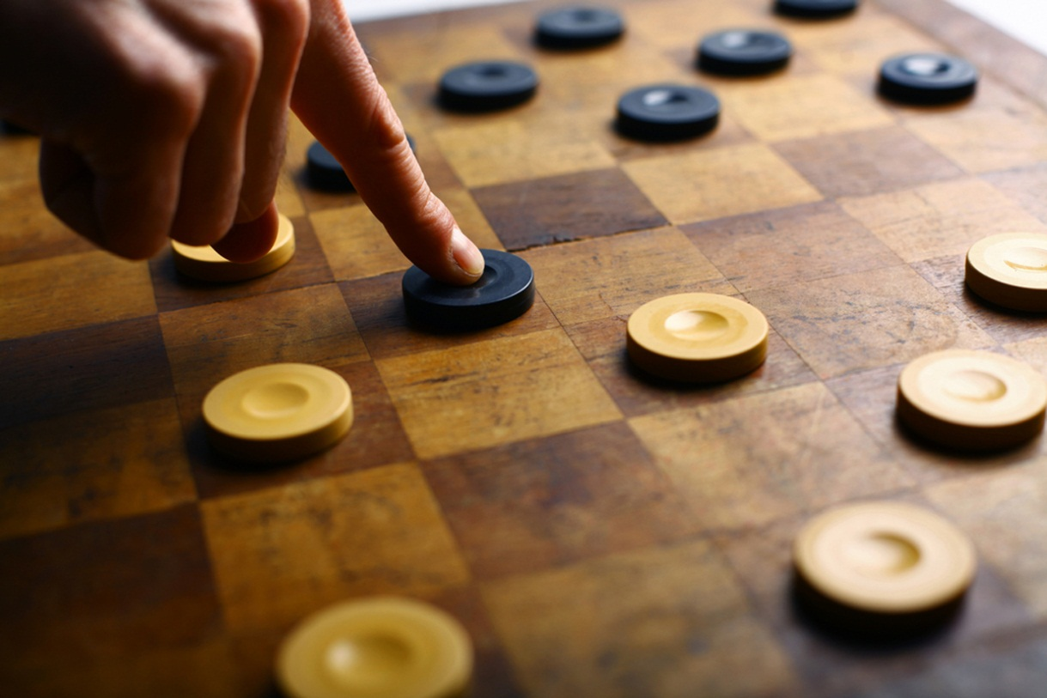
Motivacija
Implementacija VI da se ponaša kao čovjek
Ispitivanje prednosti i nedostataka algoritma koji će igrati jedan protiv drugog

Slide 4
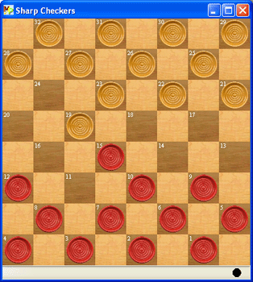
Slična rješenja
DamePlus – A checkers game (link možete pogledati ovde). Igra bazirana na OpenGL-u. Sadrži nekoliko vrsta igre ("Dame", "Dame International", "Wolf und Schaf" )
SharpCheckers – igra pisana koristeći
MVP (Model View Presenter) šablon,
nastao kao test-verzija igre.
(link možete pogledati ovde)

Slide 5
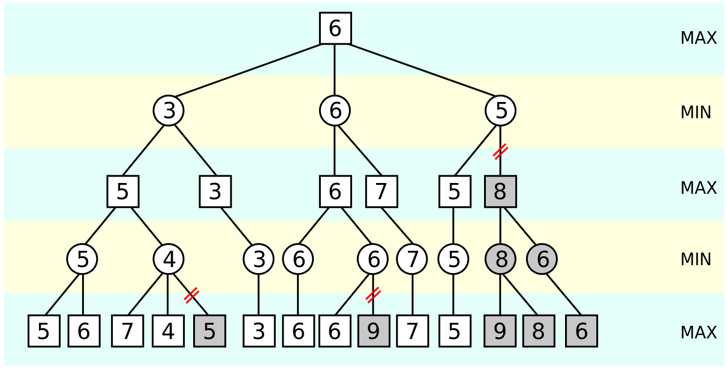
Pristup problemu upotrebom Minimax algoritma (Alpha Beta game tree search)

Slide 6
Koraci implementacije
Kreiranje mogućih stanja igre. Ovo uključuje logiku identifikovanja terminalnih stanja i generisanja narednih stanja za svako moguće stanje.
Kreiranje evaluacijske funkcije (procjenu) za svako stanje
Implementacija algoritma za pretragu
Integracija: Prihvatanje opisa stanja i odigravanje poteza

Slide 7
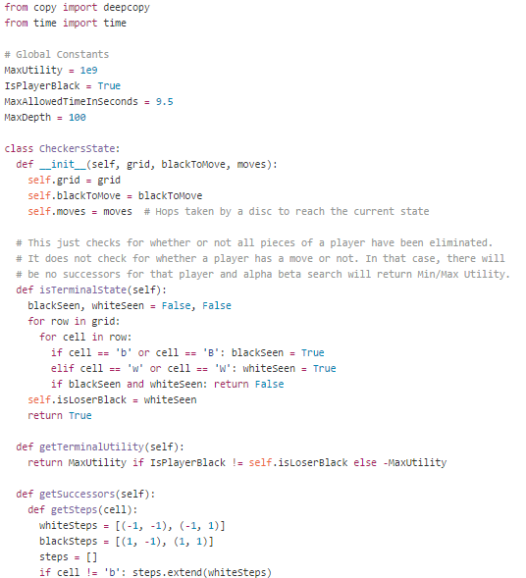
1. Kreiranje mogućih stanja igre
Deklarisanje globalnih varijabli za maksimalno vrijeme, dubinu, korisnost i igrača za koga je bot pozvan.
Kreiranje klasa CheckersState, koja ima metode isTerminalState(), getTerminalUtility() and getSuccessors().

Slide 8
2. Kreiranje evaluacijske funkcije
Pravimo je kako želimo i na osnovu parametara koji su nama bitni za sledeći korak
Obična figura/kralj, mogući potezi, udaljenost figura, broj figura na ploči

Slide 9
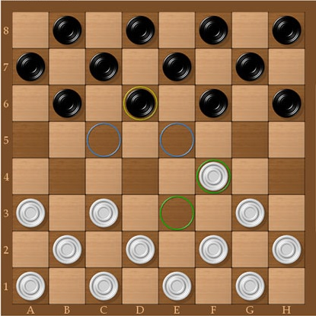
3. Implementacija algoritma pretrage
Alfa Beta pretraga
(ne koristimo je direktno za sledeći potez)

Slide 10
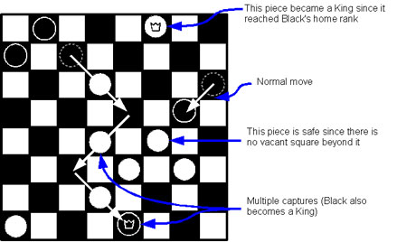
4. Integracija
Prihvatanje trenutnog stanja od strane odgovarajuće funkcije, pretvaranje u sopstveno stanje reprezentacije, pokretanje algoritma za pretragu da bi se pronašao sledeći potez i predstavljanje njega u željenom formatu

Slide 11
Hvala na pažnji!
Više informacija na:
https://github.com/marjanovic93/checkers.git

